Slide 1
АКЦИЯ «ДАРИ ДОБРО»
МКОУ «СОШ №24»
с.Богуславец
Приморский край
Учитель Кипкаева Т.В

Slide 2
Участники акции:
ученики 1 класса

Slide 3
Мы долго думали, какое же доброе дело нам сделать?
И вот пришла замечательная мысль!
Мы соберём игрушки для детского сада.

Slide 4
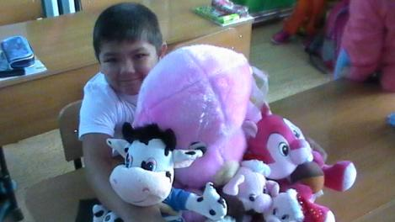
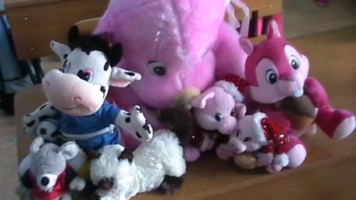
Каждый день ребята приносили мягкие игрушки:
собачек, мышат, поросят

Slide 5
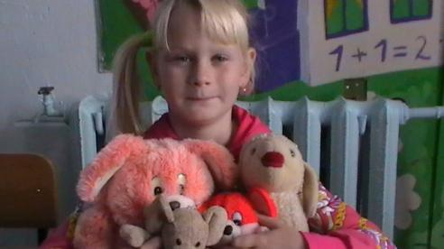
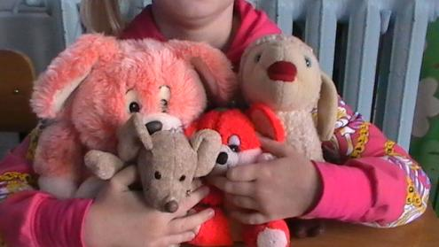

Slide 6
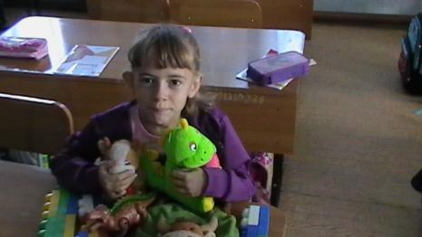
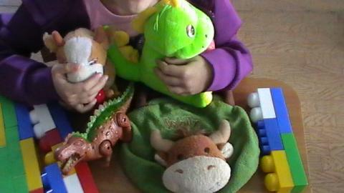
динозавриков и игрушки «Лего»

Slide 7
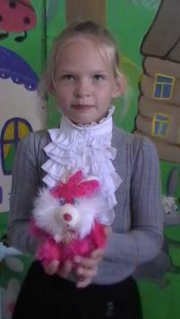
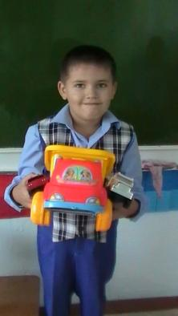
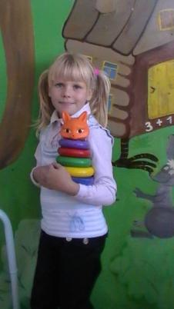
машины и пирамидки

Slide 8
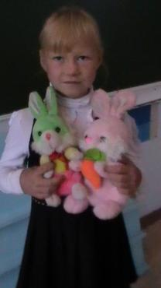
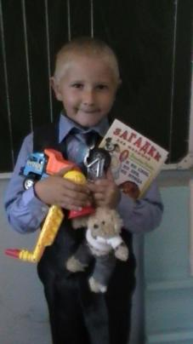
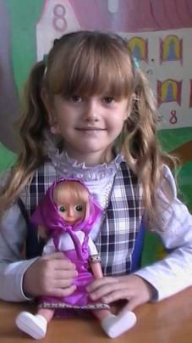
зайчат, книги, любимые куклы

Slide 9
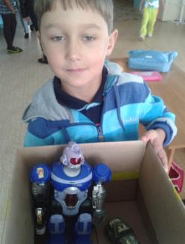
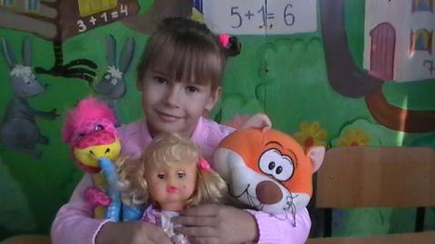
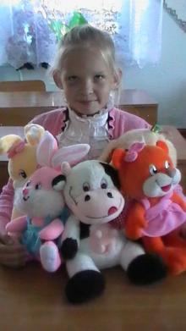
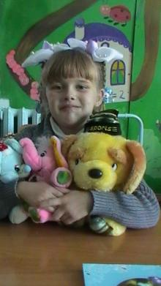

Slide 10
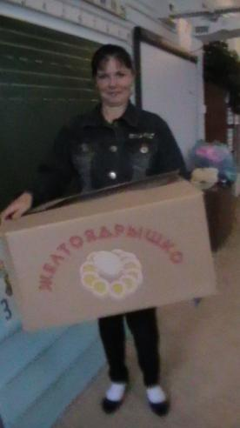
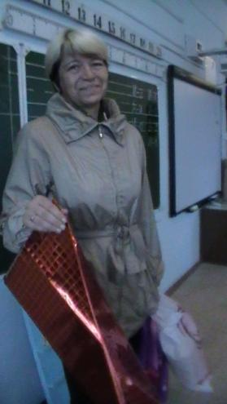
Наши мамы просто чудо!
Они нам тоже помогали.

Slide 11
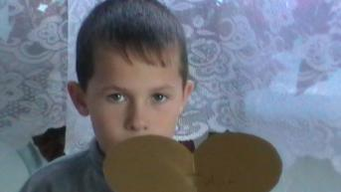
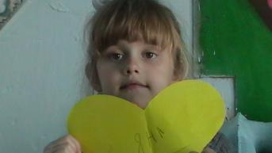
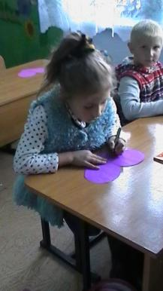
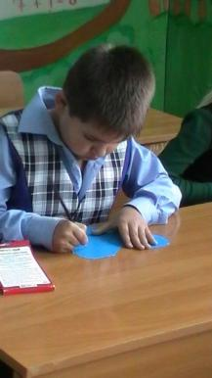
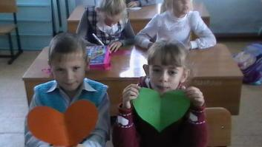
Мы решили вырезать сердечки
и подписать их.

Slide 12
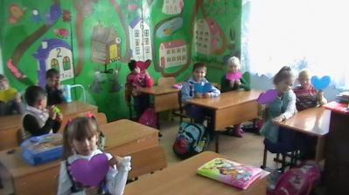
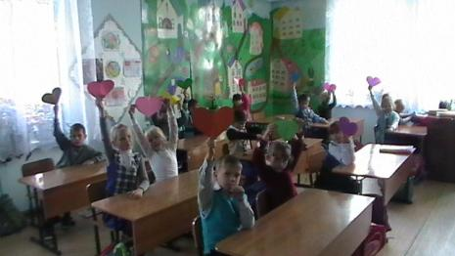
Работали дружно и получились вот такие сердечки.

Slide 13
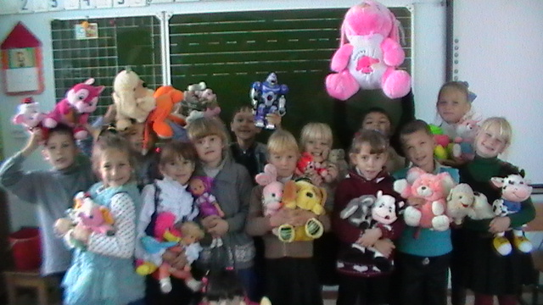

Slide 14
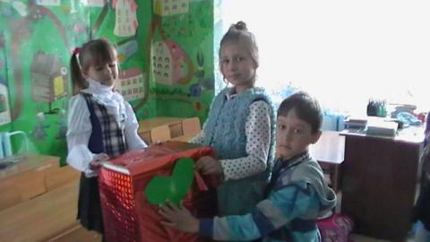
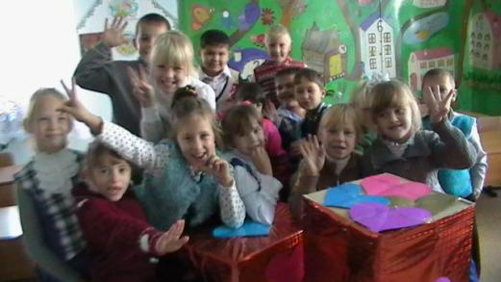
Аккуратно сложили игрушки в коробки и обклеили подарочной бумагой.

Slide 15
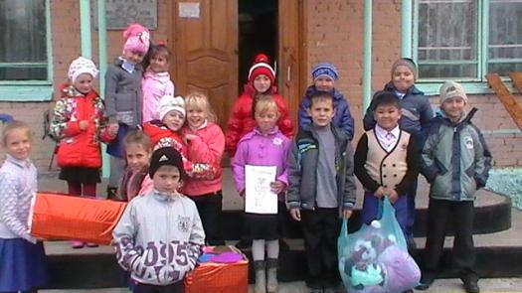
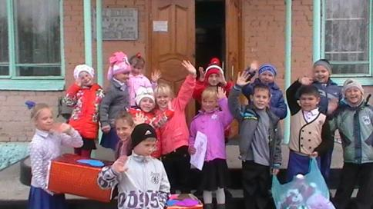
Наконец-то наступил долгожданный день. Мы идём в детский сад.

Slide 16
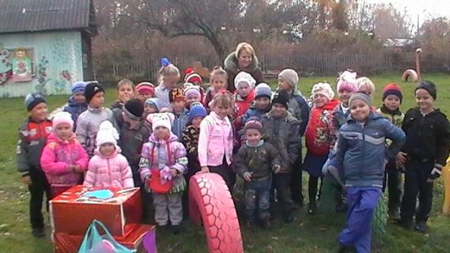
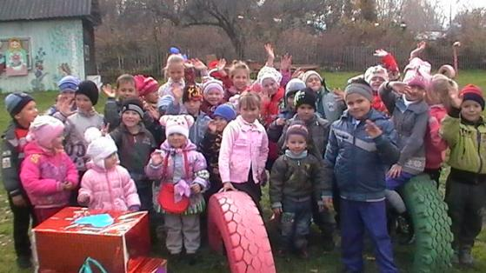
Как радостно нас встретили малыши!

Slide 17
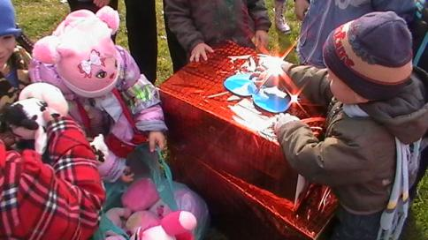
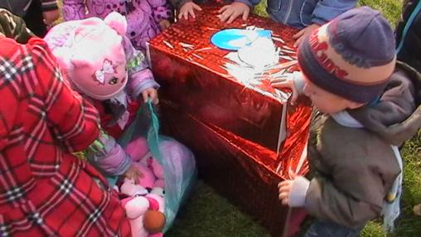
Мальчики и девочки с восторгом стали раскрывать пакеты и коробки.

Slide 18
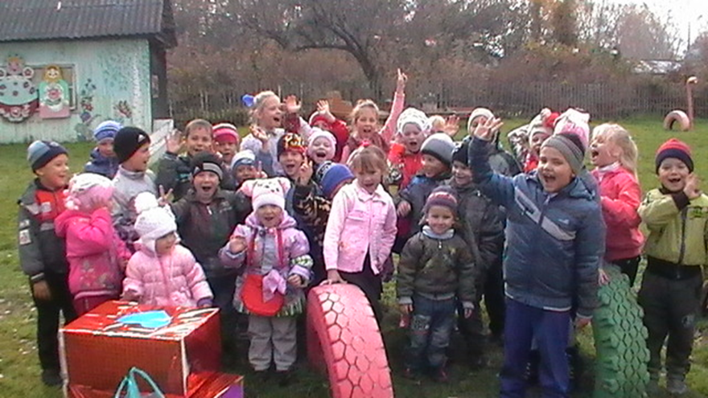
Мы сделали доброе дело для этих ребят!

Slide 19
СПАСИБО ЗА ВНИМАНИЕ!

